Slide 1
Redes de Computadores
Sérgio Lopes / 2011

Slide 2

Conceitos
O que é uma rede?
Para que serve uma rede?
Que diferença existe entre uma rede de pessoas e uma rede de computadores?
Sérgio Lopes / 2011

Slide 3
Objectivos
Facilitar a comunicação entre pessoas.
  E-mail
  IM
  Telefone
  Vídeo
Sérgio Lopes / 2011

Slide 4
Objectivos
Partilha de hardware
  Impressoras
  Faxes
  Telefones
  Monitores
Sérgio Lopes / 2011

Slide 5
Objectivos
Partilha de ficheiros e informação
Partilha de software
Manutenção e preservação de informação
Sérgio Lopes / 2011

Slide 6
Evolução das Redes
SAGE/SABRE
1960
Principalmente militar
75KHz
275 toneladas
2000 m2
Sérgio Lopes / 2011

Slide 7
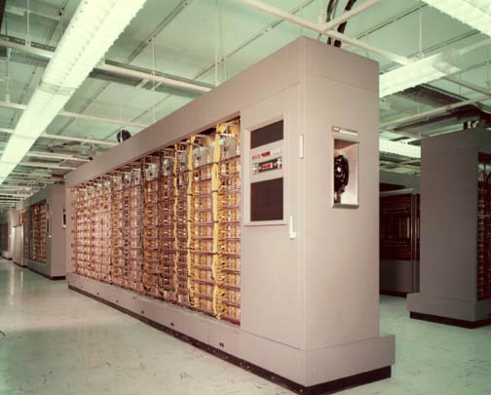
AN/FSQ-7
Sérgio Lopes / 2011

Slide 8
Evolução das Redes
American AL
Registo de reservas manual
Primeira abordagem à noção de Internet
Sérgio Lopes / 2011

Slide 9
Evolução das Redes
ARPANET
1960
Inicialmente militar
Sérgio Lopes / 2011

Slide 10
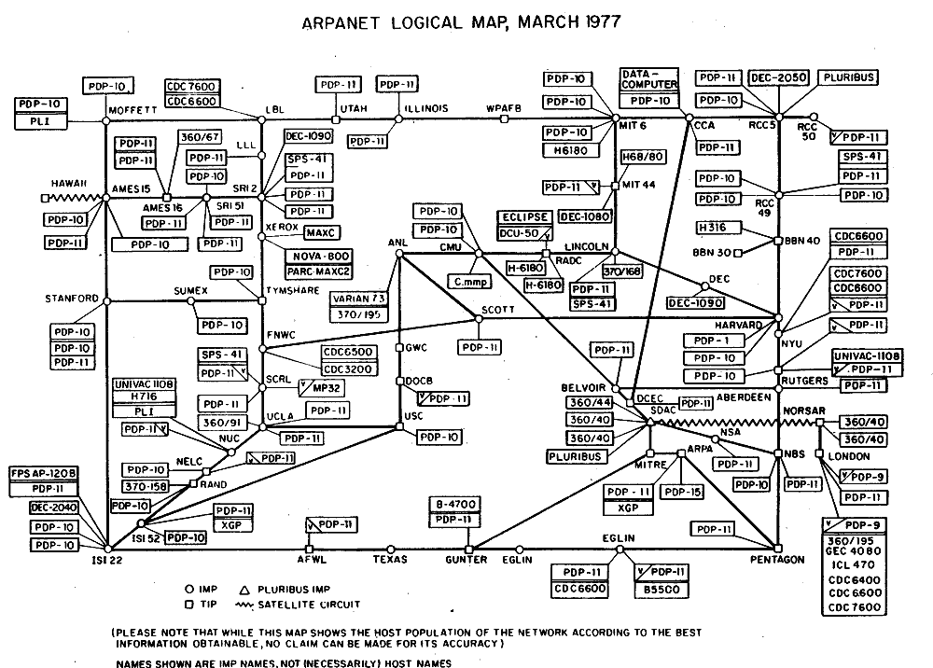
Mapa Lógico ARPANET
Sérgio Lopes / 2011

Slide 11
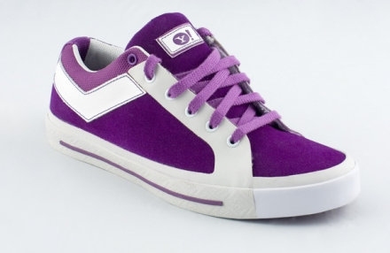
Evolução das Redes
Sneakernet
  Transporte físico de discos (disquetes e fitas)
  O segundo melhor exemplo de largura de banda VS latência
  Rede (de computadores) mais antiga?
Sérgio Lopes / 2011

Slide 12
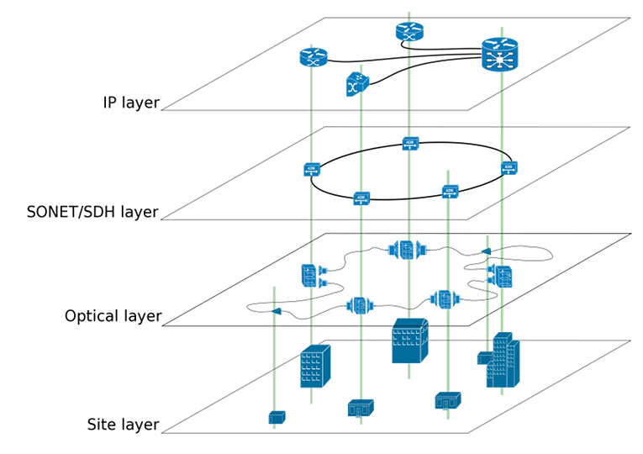
Evolução - Redes Actuais
Sérgio Lopes / 2011

Slide 13
Actividade
Os problemas das redes
Sérgio Lopes / 2011

Slide 14
Comunicação
Se as redes servem para comunicação o que é a comunicação?
Sérgio Lopes / 2011

Slide 15
Intervenientes na Comunicação
Interveniente 1
Interveniente 2
Mensagem
Direcção da mensagem
Meio de transmissão
Sérgio Lopes / 2011

Slide 16
Modo Como Comunicamos
Apenas ouvir (Simplex)
Falar à vez (Half-duplex)
Falar ao mesmo tempo (Full-duplex)
Sérgio Lopes / 2011

Slide 17
Com Quem Comunicamos
Ponto a ponto
Múltiplos pontos
Sérgio Lopes / 2011

Slide 18
Aplicado aos Computadores
Modo de Comunicação
  Simplex
  Half-duplex
  Full-duplex
Sérgio Lopes / 2011

Slide 19
Aplicado aos Computadores
Tipo de Ligação
  Point-to-point
  Multicast/Multipoint
Sérgio Lopes / 2011

Slide 20
Tipos de Tráfego
Voz
Dados
A divisão é importante porque têm características diferentes
VOIP == Dados
Sérgio Lopes / 2011

Slide 21
Tipos de Tráfego: Voz
Sensível a atrasos – max 500 a 600 ms – e variação (jitter)
Tolerante a perdas
Processado em tempo real
Muito silêncio – rede não ocupada
Sérgio Lopes / 2011

Slide 22
Tipos de Tráfego: Dados
Sensível a erros na rede
Insensível a atrasos (o computador espera)
Insensível a variações de atrasos (jitter)
Uma direcção predominante
Intermitente
Sérgio Lopes / 2011

Slide 23
Protocolo de Comunicação
Linguagem ou métodos usados (casamento real)
Conjunto de termos previamente acordados que permite a comunicação de informação
Sérgio Lopes / 2011

Slide 24
Actividade
Termos técnicos
Sérgio Lopes / 2011

Slide 25
Resumindo
Redes permitem agilizar a comunicação entre vários intervenientes
São usados protocolos que oferecem um método comum de comunicação
Podemos transmitir dados ou voz
A comunicação pode ser feita em 3 modos: simplex, half-duplex e full-duplex
Sérgio Lopes / 2011

